Slide 1


BÜTÜNLEŞİK KAMU MALİ YÖNETİMİ VE BİLİŞİM SİSTEMLERİ (BKMYBS)
*İDARİ İŞLEMLER*
İsa Tonguç ÇINAR
Defterdarlık Uzmanı
Ahmet ÇAKMAK
Defterdarlık Uzmanı
HOŞGELDİNİZ…
MUHASEBAT GENEL MÜDÜRLÜĞÜ
Muhasebe Uygulamaları Dairesi

Slide 2
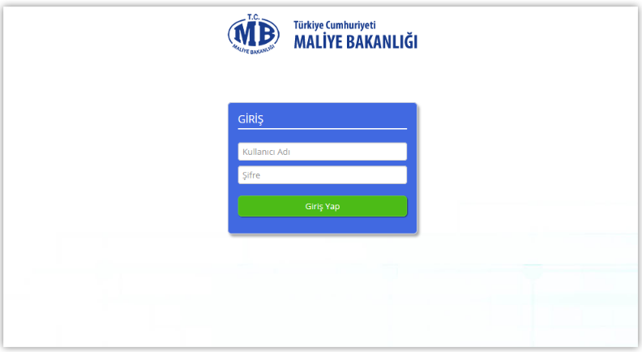
GENEL BİLGİLER
Devlet Muhasebesi Bilişim Sistemi Projesi Yazılımı giriş sayfasına https://muhasebe.muhasebat.gov.tr/ adresi ile erişilir.

Slide 3
İDARİ İŞLEMLER
İdari İşlemler: Sistem'de tanımlı olan kamu idareleri, harcama birimleri ve muhasebe birimlerinin yönetildiği modüldür. Merkez kullanıcıların yetkisinde olan modüldür. Harcama biriminin devretme işleminin başlatıldığı modüldür. Ayrıca yetkili kullanıcı ve merkez kullancılarının idari işlemlere yönelik yeni kamu idaresi ekleme, kurumsal kod kapatma gibi yönetimsel olarak gerçekleştireceği işlemlerde bu modülde yer alır.

Slide 4
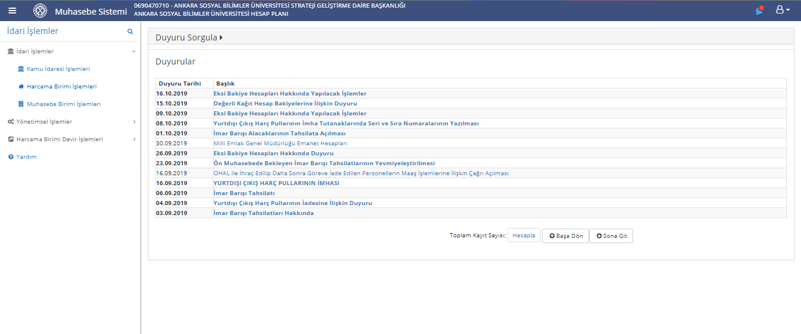
İDARİ İŞLEMLER

Slide 5
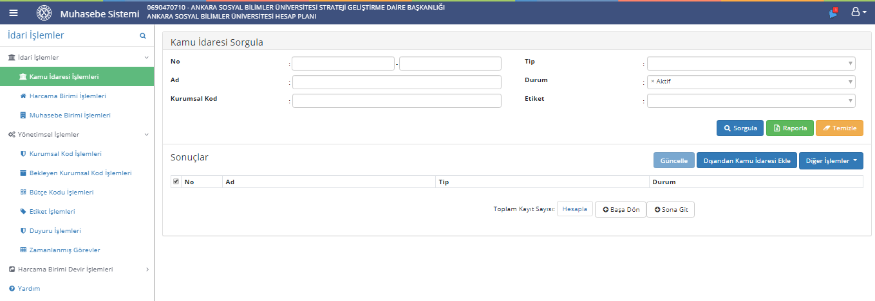
İDARİ İŞLEMLER

Slide 6
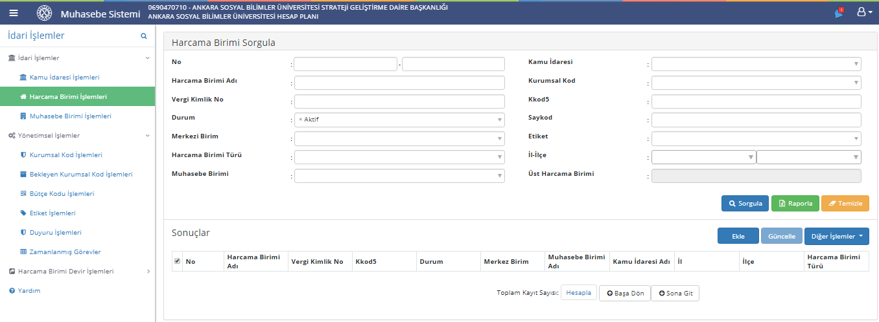
İDARİ İŞLEMLER

Slide 7
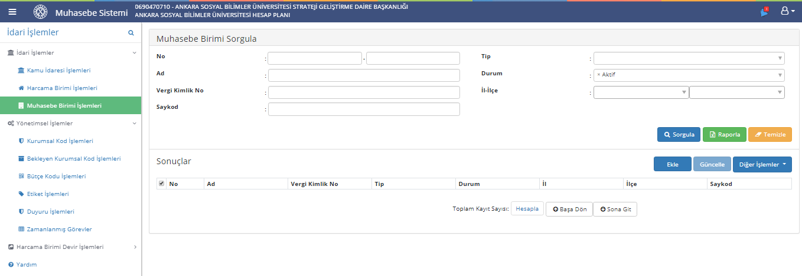
İDARİ İŞLEMLER

Slide 8
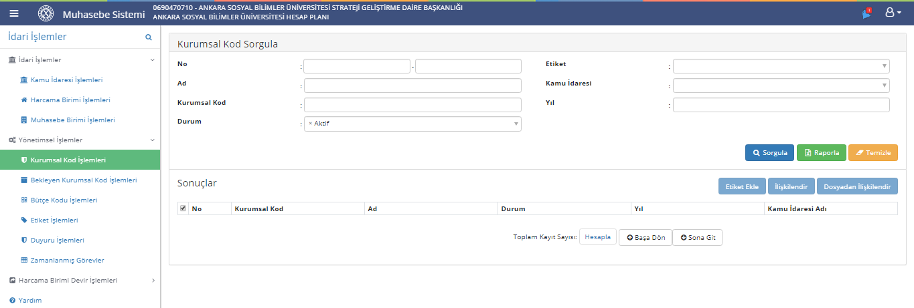
İDARİ İŞLEMLER

Slide 9
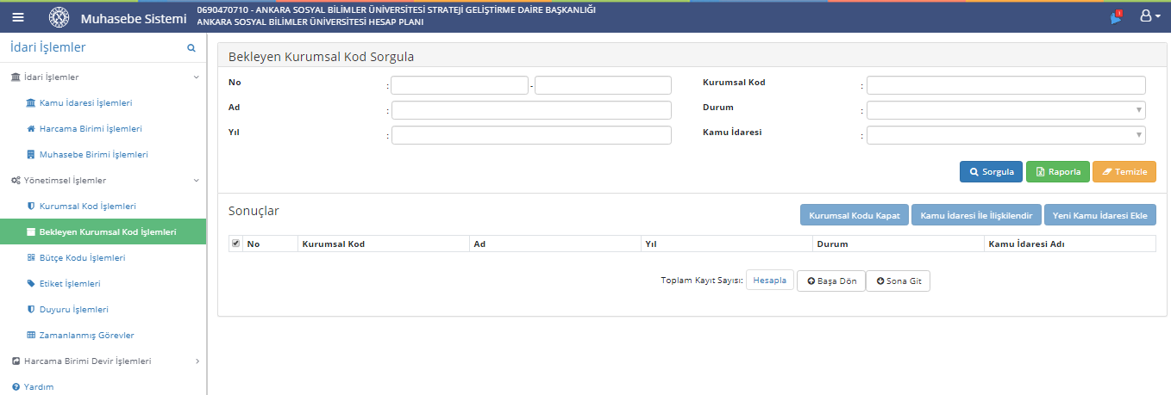
İDARİ İŞLEMLER

Slide 10
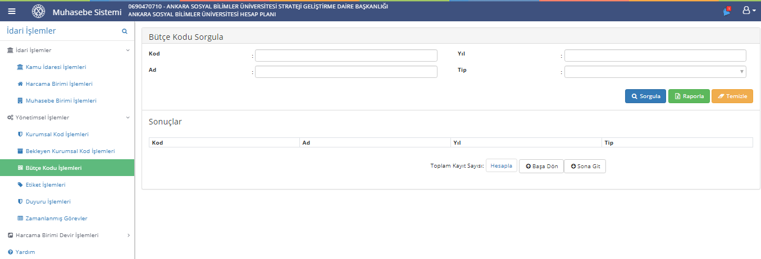
İDARİ İŞLEMLER

Slide 11
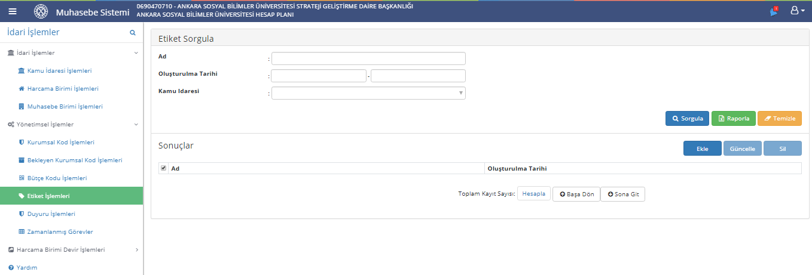
İDARİ İŞLEMLER

Slide 12
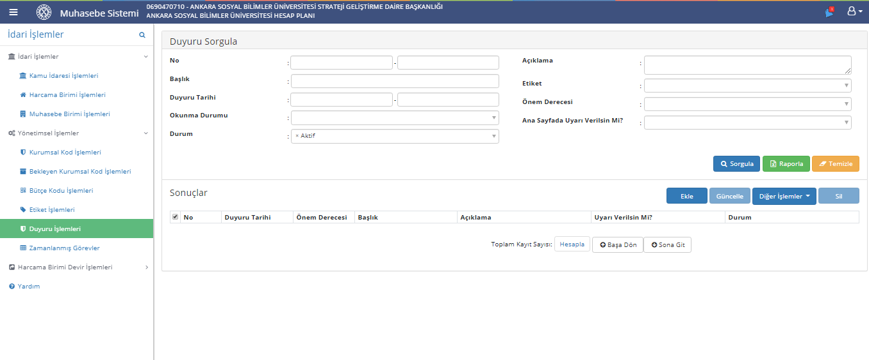
İDARİ İŞLEMLER

Slide 13
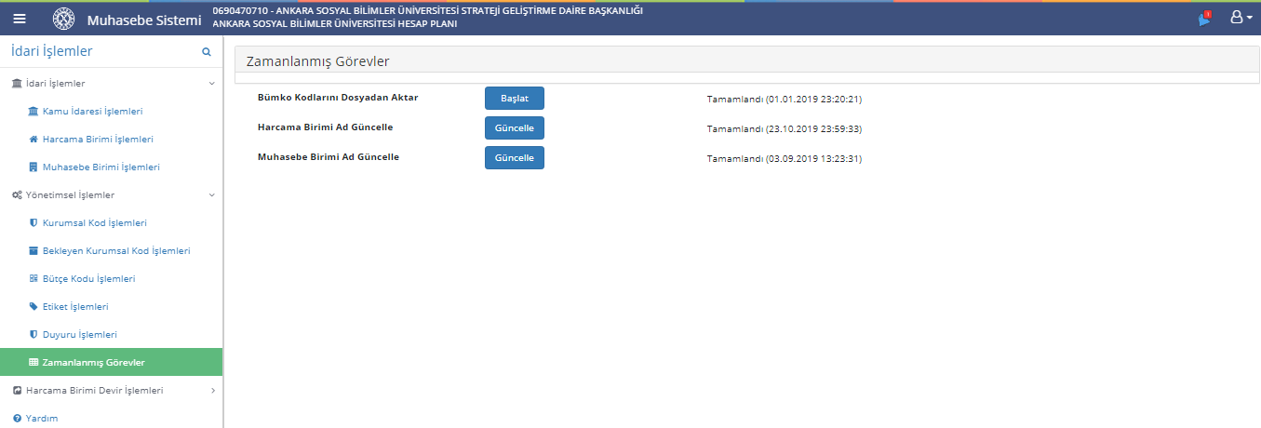
İDARİ İŞLEMLER

Slide 14
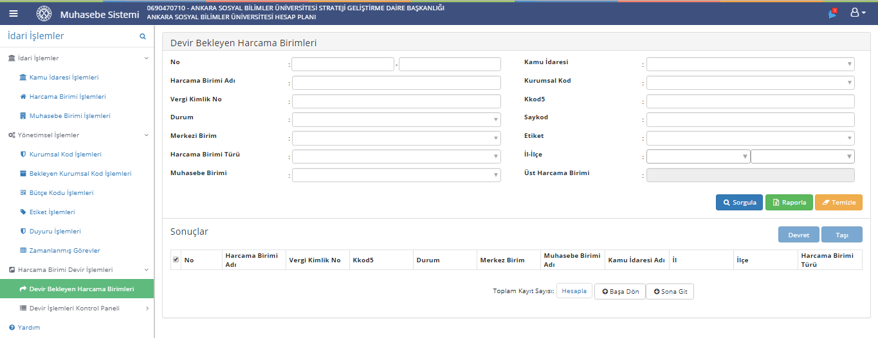
İDARİ İŞLEMLER

Slide 15
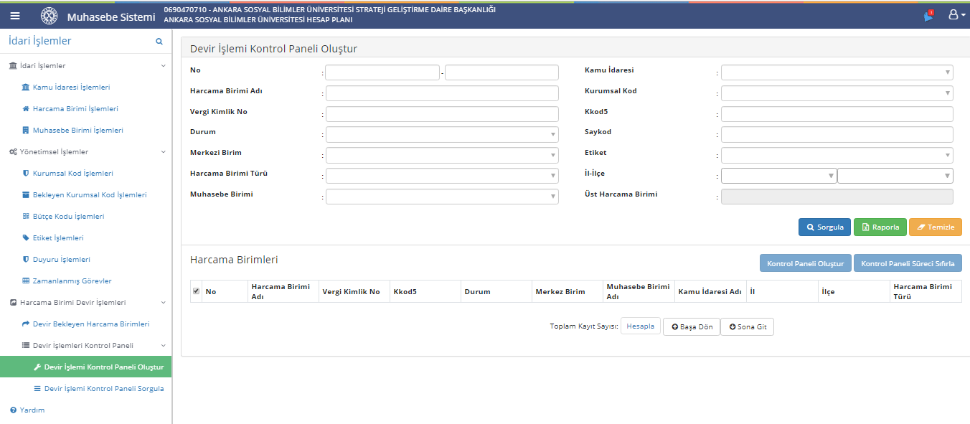
İDARİ İŞLEMLER

Slide 16
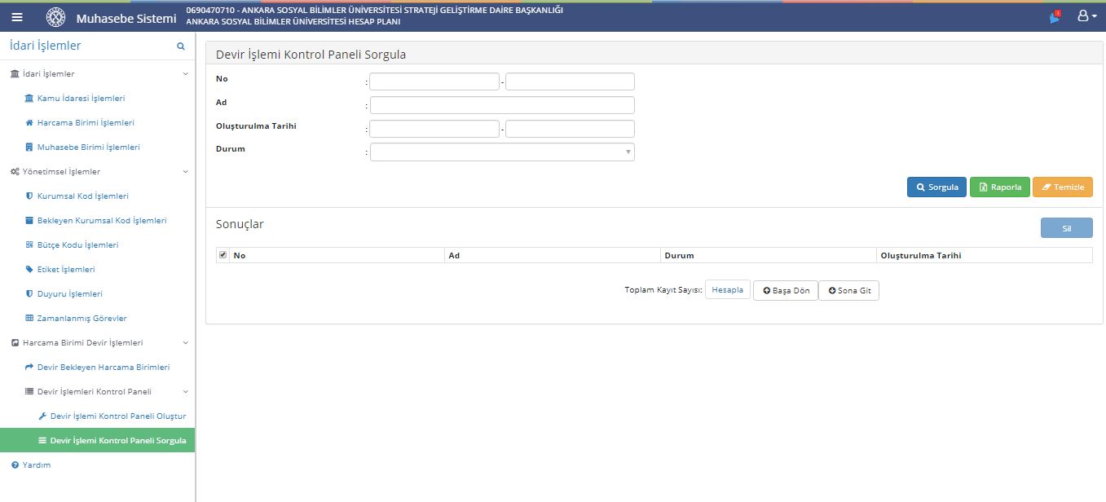
İDARİ İŞLEMLER

Slide 17
İDARİ İŞLEMLER
Teşekkürler

